Slide 1
Öppna jämförelser 2020 En god vård En analys för Region Norrbotten
Ulrica Lundström, Sofia Reinholdt

Slide 2
Övergripande information
Ansvarig: Socialstyrelsen
Syfte: Redovisa indikatorer som rör uppföljning av hälso- och sjukvårdens kvalitet och effektivitet
Regelbundenhet: En gång/år, resultat presenteras februari

Slide 3
Syfte och mottagare
Att ge en översiktlig bild av hälso- och sjukvårdens kvalitet och effektivitet
Beslutsfattare på nationell och regional nivå men även till kommunerna

Slide 4
Rapporten kan bidra till att…
Skapa öppenhet och förbättrad insyn i den offentligt finansierade vården och omsorgen
Ge underlag för ledning och styrning, bland annat kunskapsstyrning.
Initiera lokala, regionala och nationella analyser och diskussioner om verksamheternas kvalitet och effektivitet
Identifiera och prioritera områden som kan utgöra underlag för utveckling, förbättring, uppföljning och lärande.

Slide 5
Dimensioner av god vård och omsorg
Säker
Individanpassad
Kunskapsbaserad
Jämlik
Tillgänglig
Effektiv
Målet är en mer kunskapsbaserad,
jämlik och resurseffektiv vård

Slide 6
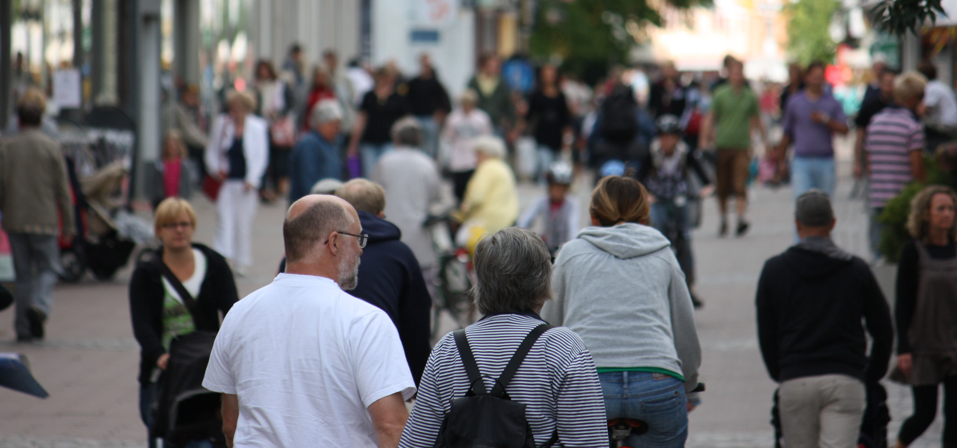
Invånarperspektiv
1. Hur mycket betalar vi för hälso- och sjukvården?
2. Hur bidrar hälso- och sjukvården till en hållbar god vård?
3. Har vi tillgång till hälso- och sjukvård när vi behöver?
4. Hur väl bidrar hälso- och sjukvården till att hålla oss friska?
5. Hur är kvaliteten i hälso- och sjukvården vi får?
6. Blir vi friskare och lever längre?

Slide 7
Metod
Varje fråga granskas utifrån ett antal olika indikatorer (47 indikatorer totalt)
Data är hämtad från bland annat hälsodataregister, kvalitetsregister, digitala webbenkäter
Data huvudsakligen från 2018 och till viss del 2019. Viss äldre data förekommer.
Resultatet presenteras utifrån:
medelvärde för riket
regionens värde, önskvärd eller ej önskvärd riktning i förhållande till riket
Fokusera på trender beträffande skillnader i värden mellan olika mättidpunkter.

Slide 8
Resultatpresentation
Fråga 1, redovisas enskilt inledningsvis
Fråga 2 – 6, redovisas utifrån
Att bibehålla
Att bevaka
Att förbättra
Notes:
Att bebihålla = indikatorer där regionen har ett värde som befinner sig i önskvärd riktning i förhållande till rikets.
Att bevaka = indikatorer där regionen har ett värde som tangerar eller i närheten av rikets värde och som vi behöver bevaka.
Att förbättra = indikatorer där regionen har ett värde som ligger i en icke önskvärd rikning i förhållande till rikets.

Slide 9
1. Hur mycket betalar vi för hälso- och sjukvården?
Region Norrbotten: 26 474 kr/invånare
Riket: 26 398 kr /invånare
Max: Gotland 28 669 kr/invånare
Min: Skåne 25 274 kr/invånare
Strukturjusterad nettokostnad för hälso- och sjukvården per invånare i paritet med riket (2018).
Primärvårdsansluten hemsjukvård, tandvård och omstrukturerings- kostnader är exkluderade

Slide 10
2.Hur bidrar hälso- och sjukvården till en hållbar god vård?
Att bibehålla:
Låg förekomst av antibiotikabehandling i öppenvård (p)
Låg sjukfrånvaro bland regionsanställda (P)
Utsläpp av medicinska växthusgaser (n)
Att förbättra:
Förtroende för sjukvården i sin helhet (n)
Förtroende att vård ges på lika villkor (oför.)
Rapportering till kvalitetsregister (p)

Slide 11
3. Har vi tillgång till hälso- och sjukvården när vi behöver den?
Att bibehålla:
Medicinsk bedömning i primärvård inom 3 dagar (P)
Tid till läkarbedömning vid akutbesök (n)
Responstid för ambulans (oför.)
Överbeläggningar och utlokaliserade patienter (P)
Att bevaka:
Primärvårdens tillgänglighet per telefon (n)
Väntetid från diagnos till behandling av tjocktarmscancer (N)
Notes:
Medicinsk bedömning i primärvård inom 3 dagar (P) 1:a i riket
Tid till läkarbedömning vid akutbesök (n) 1:a i riket
Responstiden för ambulans tangerar i stort sett rikets värde men samtidigt är det värt att notera att en responstid på ca 13 minuter i genomsnitt är mycket bra med tanke på vår regions utformning med långa avstånd.

Slide 12
3. Har vi tillgång till hälso- och sjukvården när vi behöver den?
Att förbättra:
Tillgång till den hälso- och sjukvård man behöver (n)
Tillgång till tandvårdsundersökning de senaste två åren (p)
Besök inom 90 dagar specialiserad vård (p)
Operation inom 90 dagar (N)
Rutin för vårdplanering i samverkan (p)
Utskrivningsklara patienter på sjukhus (P)
Starta utredningar och behandlingar inom 30 dagar – BUP (N)
Väntetid till särskilt boende (N)
Notes:
Värdet i en icke önskvärd riktning. Särskilt påtagliga negativa förändringar kan ses för de indikatorer inom den röda ramen där regionen ligger bland de sämsta i landet för flera av dem. Särskilt stor förbättring i gulmarkerade värdet.
Under 2019 (Väntetider i vården) operation inom 90 dagar, låg sämre än riket hela året, fram till november-december, då RN hade bättre värden än riket. BUP förbättrade, men ännu lägre än riket 2019.

Slide 13
4. Hur väl bidrar hälso- och sjukvården till att hålla oss friska?
Att bibehålla:
Hög andel vaccination av barn (MPR, oför.)
Låg andel fallskador bland äldre (p)
Att förbättra:
Fysiskt träningsprogram efter hjärtinfarkt (P)
Minska rökning vid diabetes (p)

Slide 14
5. Hur är kvaliteten i hälso- och sjukvården vi får?
Att bibehålla:
Låg andel vårdrelaterade infektioner (VRI) (P)
Låg andel långvarig behandling med vissa sömnmedel/lugnande medel (p)
Påverkbar slutenvård vid hjärtsvikt, diabetes, astma eller KOL (P)

Slide 15
5. Hur är kvaliteten i hälso- och sjukvården vi får?
Att bevaka:
Minska andelen oplanerade återinskrivningar bland äldre (P)
Dödlighet efter höftfraktur (P)
Att förbättra:
Minska andelen personer med diabetes typ-2 med blodsockervärde högre än 70mmol/mol (P)
Minska andelen äldre med läkemedel som bör undvikas (P)
Minska användningen av antipsykotiska läkemedel hos äldre (P)
Dödlighet efter stroke (inom 90 dagar) (p)
Femårsöverlevnad cancer – flera cancerformer (p)
Notes:
För dessa indikatorer befinner sig regionen i en icke önskvärd riktning i förhållande till rikets värden men viktigt att uppmärksamma är att det har skett en positiv förändring för samtliga i förhållande till den föregående sammanställningen.

Slide 16
5. Hur är kvaliteten i hälso- och sjukvården vi får?
Att förbättra:
Hälsotillstånd hos nyfödda (låg Apgar – poäng) (N)
Minska dödlighet efter hjärtinfarkt (n)
Minska överdödlighet hos personer med bipolärsjukdom (Oför.)
Minska trycksår i slutenvård (grad 2-4) (Oför.)
Minska återkommande slutenvård i livets slutskede (N)
Återfraktur efter fragilitetsfraktur (N)
Överdödlighet i hjärt-kärlsjukdom vid diabetes (N)
Nöjd med rehabilitering efter stroke (12 månader) (N)
Notes:
För dessa indikatorer finns tyvärr en fortsatt nedåtgående trend i förhållande till rikets värde och sedan föregående mätning.

Slide 17
6. Blir vi friskare och lever vi längre?
Att bevaka:
Egenrapporterad bra eller mycket bra tandhälsa (p)
Antal suicid i befolkningen (P)
Att förbättra:
Öka självskattat allmänt hälsotillstånd (n)
Minska sjukvårdsrelaterad åtgärdbar dödlighet (p)

Slide 18
Fortsatt analysarbete
Validera resultat och data
Skillnader mellan kvinnor och män
Nuläge för vissa indikatorer i Vården i siffror
Notes:
BUP, stora satsningar, här ser effekt i nyare data. Till Pia? Analysplan har textunderlag till Emma.

Slide 19
Ranking av samtliga 47 indikatorer (RN i förhållande till riket och föregående mätperiod)
Område | Antal indikatorer | Bättre än riket | Sämre än riket | Bättre än föregående mätvärde | Sämre än föregående mätvärde
1. Hur mycket betalar vi för hälso- och sjukvården? | 1 | 0 | 1 | 0 | 1
2. Hur mycket bidrar hälso- och sjukvården till en hållbar god vård? | 6 | 3 | 3 | 3 | 3
3. Har vi tillgång till hälso- och sjukvård när vi behöver? | 14 | 5 | 9 | 7 | 7
4. Hur väl bidrar hälso- och sjukvården till att hålla oss friska? | 4 | 2 | 2 | 4 | 0
5. Hur är kvaliteten i hälso- och sjukvården vi får? | 18 | 3 | 15 | 9 | 9
6. Blir vi friskare och lever vi längre? | 4 | 0 | 4 | 3 | 1
Totalt | 47 | 13 | 34 | 26 | 21

Slide 20
Ranking vs övriga regioner
Bästa värden i riket
Sämsta värden i riket
Sjukfrånvaro bland regionanställda
Medicinsk bedömning i primärvård inom 3 dagar
Tid till läkarbedömning vid akutbesök
Rapportering till kvalitetsregister – fyra folksjukdomar
Tillgång till den hälso- och sjukvård man behöver
Tandvårdsundersökning de senaste två åren
Väntetid till särskilt boende
Blodsockervärde, diabetes typ 2, över 70 mmol/mol
Användning av antipsykotiska läkemedel hos äldre
Dödlighet efter hjärtinfarkt
Återkommande slutenvård i livets slutskede
Notes:
Områden att bibehålla, respektive att fokusera på och förbättra.

Slide 21
Skillnader mellan män och kvinnor
Av 47 indikatorer är män och kvinnor sign. skilda åt i 11 fall
Områden att fokusera på bland män
Områden att fokusera på bland kvinnor
Sjukvårdsrelaterad åtgärdbar dödlighet (*)
Påverkbar slutenvård inom hjärtsvikt, diabetes, astma och KOL
Antalet självmord
Dödlighet efter höftfraktur
Tandvårdsundersökning inom 2 år (*)
Notera även: Återstående medellivslängd (*)
Andelen äldre med läkemedel som bör undvikas
Andelen äldre med antipsykotiska läkemedel (*)
Långvarig behandling med vissa sömnmedel och lugnade medel
Förekomst av antibiotikabehandling i öppenvård
Antal fallskador
Återfraktur efter fragilitetsfraktur
Notera även: Återstående medellivslängd
Tandvårdsundersökning inom 2 år (*)
Notes:
Mål jämställdhet i hälso- och sjukvården
Fokusera på områden där det finns förbättringspotential.
(*)= Sämsta värdet i riket

